Slide 1







Reto de Ingeniería Ciencia y Tecnología
Giancarlo Gonzalez
Estudiante de MACC
giancarlo.gonzalez@uroasrio.edu.co
@MACC_URosario
@MACC.URosario
macc_ur
Notes:
Una imagen más bonita ocn etsrellas…

Slide 2

Agenda
Definición del problema
Objetivo general
Objetivos específicos
Impacto social

Slide 3

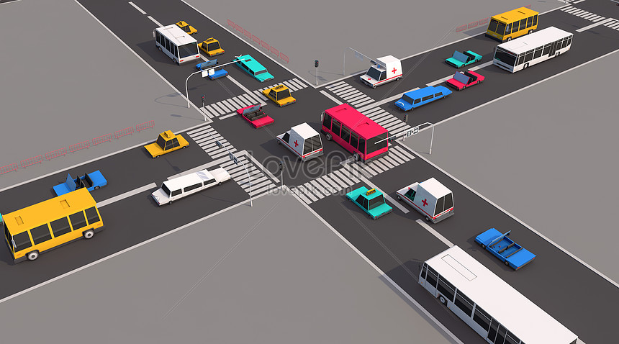
Definición del problema
Mejorar la movilidad y optimizar tiempos en el sistema de transporte publico de Bogotá, para que los usuarios puedan llegar en menos tiempo a sus destinos.

Slide 4
Objetivo general
Elaborar modelos de Machine Learning, particularmente modelos de predicción, para mejorar la movilidad y frecuencia de los buses de transporte publico de Bogotá.

Slide 5
Objetivos específicos
Identificar a través de modelos matemáticos, como lo puede ser el uso de grafos o modelos geométricos, las rutas optimas entre dos destinos tal que se tenga en cuenta la distancia y el tiempo.
Identificar que modelos de aprendizaje supervisado o no supervisado permiten resolver el problema de predicción en la frecuencia de las rutas.
Aplicar dichos modelos al problema.
Evaluar el desempeño de cada modelo y escoger el mejor de acuerdo con el problema.

Slide 6

Impacto social
Evidente mejora en la calidad de vida de los usuarios, con un transporte mas digno, permitiéndoles un mejor aprovechamiento del tiempo, el cual podrán emplear en actividades que mejoren su bienestar.

Slide 7
GRACIAS
Giancarlo Gonzalez
Estudiante de MACC
giancarlo.gonzalez@uroasrio.edu.co
@MACC_URosario
@MACC.URosario
macc_ur
Notes:
Una imagen más bonita ocn etsrellas…

